Slide 1
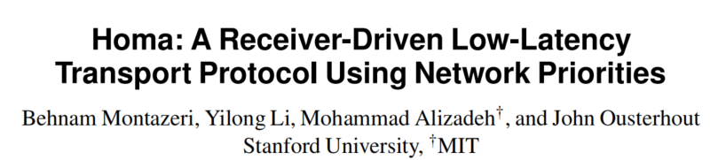
Homa：一种基于网络优先级的接收驱动低延迟传输协议
令牌方案第一个RTT盲传的数据包里短流无法抢占带宽。
发送方可能不响应令牌，令牌利用率低。
要给盲传的消息分配固定的大小区间或优先级。
pHost通过给不响应的源降级，但效果不理想。
接收方动态分配盲传消息优先级。
接收方超额分配令牌。
问题
思路
方案

Slide 2
Homa解决的问题
1. 如何充分利用有限的内网优先级实现接收方控制？
接收方直到所有来自Tor的下行链路数据包，可以分配优先级，但是接收方不知道盲传的数据包。pHost把盲传的数据包统一设为最高优先级，对于大量盲传数据的工作负载，短流无法抢占带宽，增加时延。
因此接收方必须动态分配数据包的优先级。
超过RTT的消息：根据入栈消息的集合动态向发送方传达每个消息的优先级。
盲传的短消息：接收方根据当前的工作负载提供发送优先级指导。
2. 如何提高令牌的利用率？
如果一个发送方向多个接收方请求，多个接收方同时给发送方反馈消息，发送方在这段时间不能同时向所有接收方传数据，这在高网络负载时极大降低链路利用率。pHost尽管采用超时重传机制减弱了未响应发送方的影响，但可提供的最大负载在58%~73%之间。
Homa通过接收端同时向少量发送端分配链路资源，从而实现下行链路的主动超载。这种机制可以在接收端Tor形成受控的数据包队列，更能确保网络高负载的同时实现高网络利用率。

Slide 3
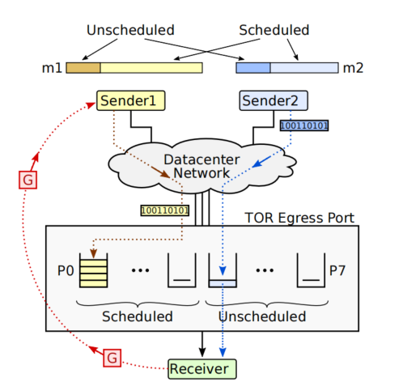
Homa的设计
Homa把数据分为两类：未调度的部分和已调度的部分，未调度指新来的数据包，已调度指收到了令牌的数据包。
发送方立刻传输未调度的数据包（RTT字节的数据），但是对于调度的数据包只有收到接收方的指示才发送。
接收方收到了未调度的数据包，就知道了消息的存在，接收方给调度的数据包发送一个grant授权包来请求传输调度的数据包。
Homa的接收方动态地给调度数据包设置优先级，周期性的告知发送方如何设置阈值参数来给未调度的数据包设置不同优先级。
接收方使用受控的令牌超额分配来应对发送方无响应的问题。
Homa最明显的效果是在使用少量优先队列的情况下，更精确的接近SRPT(shortest remaining processing time)调度策略。

Slide 4
Homa的实现细节
1. Homa是基于RPC的，而不是连接
RPC(remote procedure call，远距离程序调用)。Homa是无连接的，他利用基本数据传输RPC，发送方在全局为不同的RPC设置RPC_id。RPC和普通流的区别是RPC有了request message和response message，现在主要是streaming RPC。
2. 发送方的基本行为
发送方把要发送的数据分为未调度的部分（第一个RTT字节的数据），使用DATA packet进行传输；调度的部分采用GRANT packet进行传输。每个DATA packet都有优先级，每个优先级是接收方决定的。
发送方给他的外发数据包使用SRPT：如果有多个消息同时等待DATA packet进行发送，那剩余字节数少的message的数据包会被优先发送。注意：当调度数据包传输时，发送方不考虑DATA packet的优先级，这个优先级是为到达接收方的最后链路准备的。
3. 流控制
接收方调度到达的数据包是逐包调度的，收到了DATA packet，接收方反馈一个GRANT packet给发送方。GRANT允许发送方发送传输消息中截止指定偏移量的所有字节，从而保证授权但未接收的消息总有RTT字节数目。因为数据传递延迟，因此每个到达的消息最多占据接收方Tor里面RTT字节缓存大小。

Slide 5
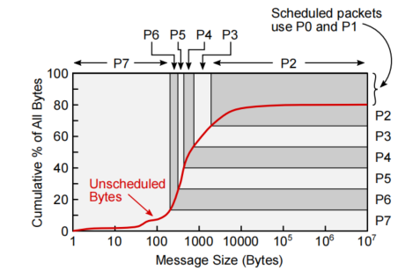
Homa的实现细节
4. 包优先级
为了接近SRPT，接收方为每一个到达的DATA packet设置优先级，对未调度的数据包和调度的数据包采用不同的策略。
未调度的数据包
  接收方根据当前的传输形式选择优先级分配，并通过其他包携带这个信息给发送方。每个发送方会为每个接收方保留最新分配的优先级设置（每个接收方几十个字节），当传输未调度的数据包时使用他们。如果接收方到达的流量改变，他下一次会给他联系的发送方传播他新的优先级分配。
  Homa给未调度的数据包分配优先级，目的是让不同的优先级可以有相近的字节数。接收方把高优先级分配给未调度的数据包，并在不同的优先级之间设置截断值来保证每个优先级的字节数相似，短的消息有更高的优先级。
上图未调度的数据包占80%，一共有8个优先级，0~1（低优先级）分配给调度数据包，2~7（高优先级）分配给未调度数据包。
接收方为保证每个优先级接收字节数相近，根据传输消息的长度设置了截断值供发送方参考。

Slide 6
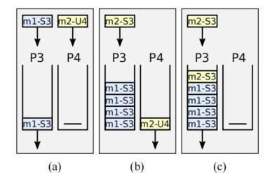
Homa的实现细节
4. 包优先级
为了接近SRPT，接收方为每一个到达的DATA packet设置优先级，对未调度的数据包和调度的数据包采用不同的策略。
调度的数据包
对于调度的数据包，接受放在GRANT packet里面指定优先级，发送方根据GRANT packet里面设置的优先级发送数据。这里是接收方根据接收状态设置优先级，比发送方根据历史趋势设置优先级（PIAS方案）更接近SRPT。
未授权字节数少的消息有更高的优先级，如果到达的消息数目超过调度的优先级的层级，那只授权前几个优先级最高的消息；如果到达的消息的数目比调度的优先级层级少，那Homa使用最低的可用优先级（这样的好处是可以防止优先级滞后，给高优先级的消息让出空间）。
m：消息 p：端口
u：unscheduled未调度
S:scheduled已调度
m1-S3：消息1，已调度的数据包，优先级3

Slide 7
Homa的实现细节
5. 超额分配
Homa一个重要的设计师接受放在任何指定时间应该允许多少消息到来，接收方只要不发GRANT，发送方就停止相应消息的传输，我们把接收方想要发送GRANT的流标记为active，其他为inactive。
出现问题
一种方案是所有时候所有到来的流都是active，这是TCP和很多现存方案使用的，但这导致了高缓存占用和message的轮询调度，导致了较高尾延迟。
Homa开始设计是每次接收方只给一条active message发放grant，如果最高优先级的message发完再发送次高优先级，这可以让缓存减小，应用run-to-completion而不是round-robin scheduling。但是在高网络负载下只允许一条活跃流会导致低链路利用率，特殊情况下只有63%，因为发送方不及时响应。
缓解方案
因为无法判断发送方是否响应grants，为了让下游链路充分利用需要overcommit（超额分配）：接收方必须同时给多个发送方授权，即使下游链路一次只能支持一个发送方传输。
这样如果一个发送方未响应，那另一个发送方会响应并传输，如果多个发送方同时响应，那优先机制保证小的消息先传输，其他消息缓存在Tor里。

Slide 8
Homa的实现细节
5. 超额分配
因为无法判断发送方是否响应grants，为了让下游链路充分利用需要overcommit（超额分配）：接收方必须同时给多个发送方授权，即使下游链路一次只能支持一个发送方传输。
参数设置
我们用超额程度（degree of overcommit）来表示同时可以存在几条active流，active流越多，下游链路的利用率越高，但是Tor交换机的缓存占用增多，且消息轮询，增加了平均完成时间。
Homa设置超额程度=调度的优先级层数，接收方对每个可用的优先级层级最多授权一个消息，这取得了良好的效果。Homa适度引入了缓冲区，并通过优先机制取得良好效果。

